Slide 1

Lección de Programación PARA Principiantes
Bloque de sonido

Slide 2
Objetivos de la lección
Aprender como usar el Bloque de Sonido
Entender porque el Bloque de Sonido es útil al programar

Slide 3
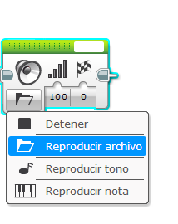

Sound Block
El Bloque de Sonido reproduce sonidos en el EV3
Puedes reproducir archivos, tonos y notas
Ubicado en la pestaña Verde

Slide 4

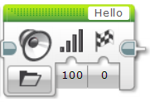
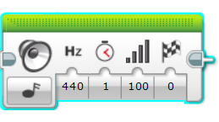
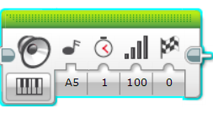
Mas sobre el bloque de sonido
Cuatro Modos
Detener
Dejar de reproducir cualquier sonido
Reproducir Archivo
Reproduce archivos de sonido .rsf
Esto se usa para reproducir sonidos (ej. Hola)
Reproducir Tono
Reproduce una frecuencia especifica
También reproduce frecuencias personalizadas a través del cable de datos
Reproducir Nota
Reproduce cualquier nota musical (ej. D, D#)
Reproduce cualquier nota en un piano

Slide 5
entradas
C
A
B
D
E
A
B
F
E
A
B
Volumen de sonido
Espere a que el sonido termine antes de moverse
Nombre del archivo de sonido
Frecuencia / Nota de sonido
Duración del sonido
Nota de piano para reproducir

Slide 6
Desafío 1 del Bloque de sonido
Has un programa que diga hola (hello) después de que presiones el sensor de tacto.
Consejos:
Tendrás que usar un bloque de espera
Tendrás que utilizar el bloque de sonido en el modo de reproducir archivo

Slide 7
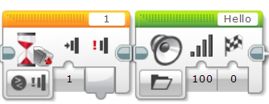
Solución Desafío 1
Espera para ser precionado
Reproducir Hola

Slide 8
Desafío 1 del Bloque de sonido
Levanta su robot y colócalo sobre diferentes colores. Checa si el sensor lee negro. Si es así, has que el robot diga “black” (negro). Si el robot detecta rojo, has que diga “red” (rojo).
Para cualquier otro color, reproduzca una nota de tu elección por 0.01
Asegúrate que los sonidos esperen para su terminación.
Repite esto para siempre
Desafío bonus: ¿Puedes hacer lo de arriba mientras que el robot avance? Has que el robot avance sobre diferentes colores para probar el programa.

Slide 9
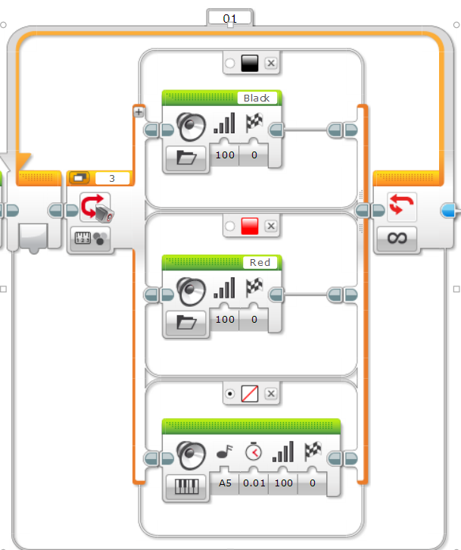
Solución de desafío 2
Interruptor para medir el color
Si negro, reproduce “black”
Repetir para siempre
Si rojo, reproduce “Red”
Establecer por defecto
Reproducir una nota para cualquier otro color

Slide 10
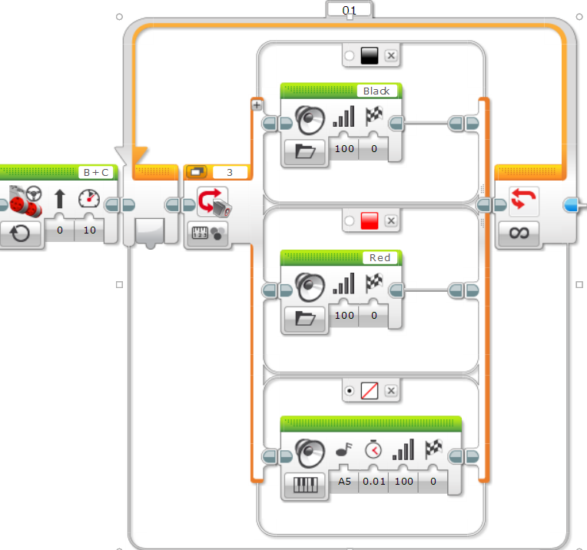
Solución de desafío 2: bonus
Interruptor para medir el color
Si negro, reproduce “black”
Repetir para siempre
Mover con poder 10
Si rojo, reproduce “Red”
Establecer por defecto
Reproducir una nota para cualquier otro color

Slide 11
Desafíos adicionales
Añada más colores al interruptor de modo que cuando el robot se mueva sobre colores adicionales, diga "verde", "azul", "amarillo", etc.
Haga que el código se detenga después de que el robot detecte 5 colores

Slide 12
Guía de discusión
¿Por qué quieres saber como utilizar el bloque de sonido?
Te gustaría saber en que parte del programa estas. Consulte Lección de depuración en nivel Intermedio.
El bloque de sonido es una manera divertida de agregar emoción a tu robot
Puede utilizar sonidos para interactuar con el usuario en un juego diciendo "Buen trabajo", "juego terminado", etc.

Slide 13
CREDITS
Este tutorial fue creado por Sanjay Seshan and Arvind Seshan
Traducida por: Ian De La Garza Team: Voltec Robotics 6647
Mas lecciones disponibles en www.ev3lessons.com
Esta obra obtiene su licencia bajo Creative Commons Attribution-NonCommercial-ShareAlike 4.0 International License.

